Slide 1
第二十四章 圆
24.1.1 圆
人教版 数学九年级上册
Please Enter Your Detailed Text Here, The Content Should Be Concise And Clear, Concise And Concise Do Not Need Too Much Text
老师：xippt
时间：2020.4

Slide 2
前 言
学习目标
1．理解并掌握圆的有关概念。
2．能灵活运用圆的有关概念解决相关的实际问题。
重点难点
重点：理解圆的有关概念，灵活运用圆的概念解决一些实际问题。
难点：灵活运用圆的有关知识解决实际问题。

Slide 3
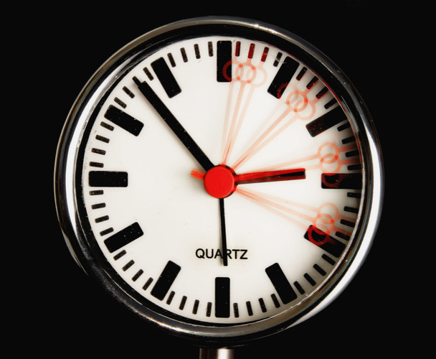
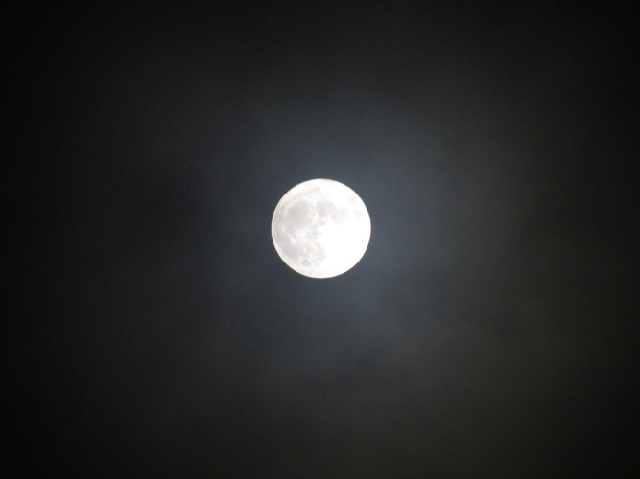
生活中常见的圆
钟
摩天轮
月亮

Slide 4
小组讨论
尝试说出一些生活中常见的圆形？

Slide 5
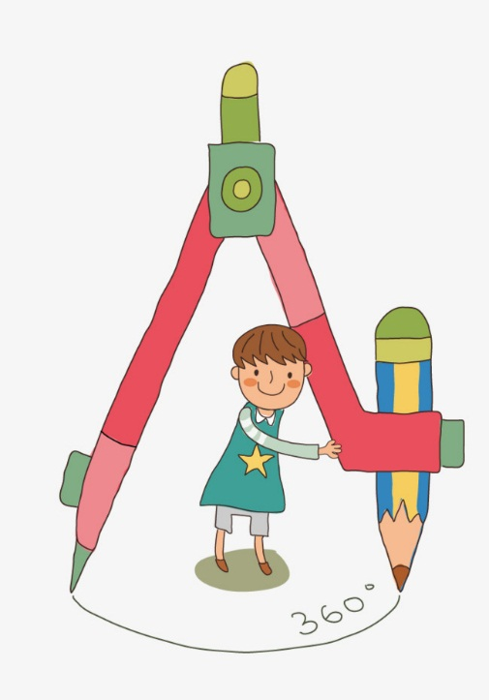
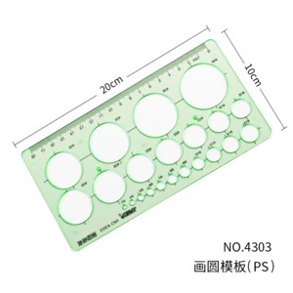
画圆
方法一
方法二
方法三
A
·
O
利用图钉画圆

Slide 6
圆的概念
如图，在一个平面内，线段OA绕它固定的一个端点O旋转一周，另一个端点A所形成的图形叫做圆．
A
固定的端点O叫做圆心
·
r
线段OA叫做半径
O
以点O为圆心的圆，记作“⊙O”，读作“圆O”．

Slide 7
圆的特征
尝试画出一个圆，在画圆的过程中你发现了什么？
【发现一】圆上各点到定点（圆心O）的距离都等于定长（半径r）；
A
·
【发现二】到定点的距离等于定长的点都在同一个圆上．
r
O
归纳：圆心为O、半径为r的圆可以看成是所有到定点O的距离等于定长r的点组成的图形．

Slide 8
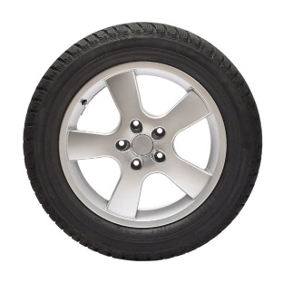
思考
为什么车轮都采用圆形，而不是三角形、正方形或其他？
把车轮做成圆形，车轮上各点到车轮中心（圆心）的距离都等于车轮的半径，当车轮在平面上滚动时，车轮中心与平面的距离保持不变，因此，当车辆在平坦的路上行驶时，坐车的人会感觉到非常平稳，假如车轮变了形，不成圆形了，到轴的距离不相等了，车就不会再平稳。

Slide 9
与圆有关的概念（弦）
连接圆上任意两点的线段（如图AC）叫做弦，
经过圆心的弦（如图中的AB）叫做直径．
·
B
【注意】
凡直径都是弦，是圆中最长的弦，
但弦不一定是直径.
O
C
A

Slide 10
与圆有关的概念（弧）
⌒
圆上任意两点间的部分叫做圆弧，简称弧．以A、B为端点的弧记作 ，读作“圆弧AB”或“弧AB”．
AB
圆的任意一条直径的两个端点把圆分成两条弧，每一条弧都叫做半圆．
·
B
·
O
O
B
A
A

Slide 11
与圆有关的概念（优弧和劣弧）
⌒
小于半圆的弧（如图中的 ）叫做劣弧；
AC
⌒
ABC
大于半圆的弧（用三个字母表示，如图中的 ）叫做优弧.
·
B
【注意】
1）弧分为是优弧、劣弧、半圆。
2）已知弧的两个起点，不能判断它是优弧还是
劣弧，需分情况讨论。
O
C
A

Slide 12
与圆有关的概念
能够重合的两个圆是等圆。
注意：1）半径相等的两个圆是等圆；
2）同圆或等圆的半径相等。
在同圆或等圆中，能够互相重合的弧叫做等弧。
注意：1）等弧的长度一定相等；
2）长度相等的弧不一定是等弧。（你知道这是为什么吗？）
原因：大圆上一寸长的弧,与小圆上一寸长的弧,它们的圆心角是不同的,即它们的弧度不同（曲率不同）,放在一起不能重合,所以不一定是等弧。

Slide 13
随堂测试
1．下列说法：
①优弧一定比劣弧长；②面积相等的两个圆是等圆；③长度相等的弧是等弧；
④经过圆内的一个定点可以作无数条弦；⑤经过圆内一定点可以作无数条直径．其中不正确的个数是（ ）
A.1个 B.2个 C.3个 D.4个
【详解】
解：在同圆或等圆中，优弧一定比劣弧长，所以①错误；
面积相等的两个圆半径相等，则它们是等圆，所以②正确；
能完全重合的弧是等弧，所以③错误；
经过圆内一个定点可以作无数条弦，所以④正确；
经过圆内一定点可以作无数条直径或一条直径，所以⑤错误．
故选：C．

Slide 14
随堂测试
2．下列叙述中不正确的是（ ）
A．圆是中心对称图形，圆心是它的对称中心
B．圆是轴对称图形，直径是它的对称轴
C．连接圆上两点的线段叫弦
D．圆上两点间的部分叫弧
【详解】
解：A.圆是中心对称图形，圆心是它的对称中心，正确；
B.圆是轴对称图形，直径所在的直线为圆的对称轴，错误；
C.连接圆上两点的线段叫弦，正确；
D.圆上两点间的部分叫弧，正确；
故选：B．

Slide 15
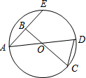
随堂测试
3．如图，在 中，点B、O、C和点A、O、D分别在同一条直线上，则图中有（ ）条弦．
A.2 B.3 C.4 D.5
【详解】
解：图中的弦有AE、AD、CD这3条

Slide 16
版权声明
感谢您下载xippt平台上提供的PPT作品，为了您和xippt以及原创作者的利益，请勿复制、传播、销售，否则将承担法律责任！xippt将对作品进行维权，按照传播下载次数进行十倍的索取赔偿！
1. 在xippt出售的PPT模板是免版税类(RF:
Royalty-Free)正版受《中国人民共和国著作法》和《世界版权公约》的保护，作品的所有权、版权和著作权归xippt所有,您下载的是PPT模板素材的使用权。
2. 不得将xippt的PPT模板、PPT素材，本身用于再出售,或者出租、出借、转让、分销、发布或者作为礼物供他人使用，不得转授权、出卖、转让本协议或者本协议中的权利。

Slide 17
随堂测试
4．如图，半径为1的圆从表示1的点开始沿着数轴向左滚动一周，圆上的点A与表示1的点重合，滚动一周后到达点B，点B表示的数是（ ）
A．﹣2π B．1﹣2π C．﹣π D．1﹣π
【详解】
解：∵直径为1个单位长度的圆从原点沿数轴向左滚动一周，
∴AB之间的距离为圆的周长＝2π，A点在数轴上表示1的点的左边．
∴A点对应的数是1﹣2π．
故选：B．

Slide 18
第二十四章 圆
感谢各位的聆听指导
人教版 数学九年级上册
Please Enter Your Detailed Text Here, The Content Should Be Concise And Clear, Concise And Concise Do Not Need Too Much Text
老师：xippt
时间：2020.4

